Slide 1
Sociologia dell’innovazione lEZIONE 9. Participatory design
LAUREA DI SCIENZE POLITICHE E DELL’AMMINISTRAZIONE
Francesco Miele

Slide 2
Struttura lezione
Cos’è il participatory design;
Il disegno della ricerca nel PD;
Le tecniche del PD;
Alcuni strumenti del PD (focus group, cultural probes, personas, scenarios, mock-up)

Slide 3
IL Participatory Design/1
Definizione Participatory Design
Storia
Il PD è un approccio che prevede sia una parte di ricerca – atta ad indagare la quotidianità e i desideri degli utenti – sia una parte di design – producendo artefatti, sistemi, modelli organizzativi e conoscenza.
Il PD poggia su un insieme di tecniche di ricerca (osservazione, interviste, focus group, analisi degli artefatti, etc.) utilizzati per costruire in maniera iterativa la nuova tecnologia.
Basi ideologiche marxiste volte ad includere i lavoratori/sindacati nei processi di creazione della tecnologia;
Idea di accostare al rifiuto altre possibili forme di partecipazione;
Il PD prevede un lavoro pratico per supportare i cambiamenti, oltre che un lavoro di raccolta/analisi dati.
In USA il PD è stato applicato con metodi di ricerca meno invasivi e con un coinvolgimento dei lavoratori quindi più sporadico (sindacati più deboli).

Slide 4
IL Participatory Design/2
La metodologia del PD è derivata dalla cosiddetta ricerca azione, è volta alla produzione pratica di strumenti e oggetti e cerca di stabilire una relazione orizzontale tra ricercatori e altri partecipanti alla ricerca.
Il ricercatore passa dall’essere un «dittatore» a essere un facilitatore che mette gli altri partecipanti (utenti, ma anche designers e stakeholders) nelle condizioni di prendere delle decisioni autonomamente.
Unlike conventional research, which is directed primarity at producing results of interest to those heyond the immediate research site, an essential goat of action research is to achieve practical or political improvements in the participants lives (e.g., less routine work, greater autonomy, more effective tools). The researcher hecomes directly involved in the ongoing work and feeds results back to the participants. (Clement, van den Besselaar, 1993, 33).

Slide 5
Disegno della ricerca
Esplorazione
Scoperta
Prototipazione
Scopi: presentazione del lavoro, incontro con i partecipanti, studio del loro contesto di vita, analisi dei bisogni (espliciti e latenti).
Tecniche: etnografia, interviste, focus group, studio degli artefatti, cultural probes.
Scopi: analisi dei desideri per il futuro
Tecniche: cultural probes, workshops, role-playing games, storyboarding, workflows.
Scopi: creazione di artefatti per realizzare il futuro immaginato nella fase precedente.
Tecniche: mockups, prototipi su carta, wideframes.

Slide 6
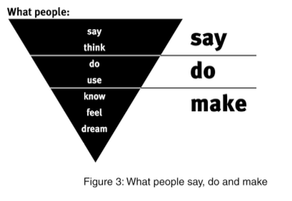
Le tecniche
What people make: tecniche, nate con il PD, volte a coinvolgere utenti, designers e altri stakeholders nella generazione di oggetti inerenti i propri desideri sul futuro. Diari, collages, mockups, wideframes, storyboarding, prototipi su carta.
Tali tecniche portano all’emergere di bisogni latenti, sollecitano emozioni, sentimenti e gusti estetici. Inoltre, esse mettono designers e utenti in una relazione maggiormente orizzontale, i designers partecipano all’analisi dei dati e alla creazione degli artefatti.
What people say/think: tecniche di ricerca di mercato tradizionali interviste, focus group, questionari.
What people do: osservazione etnografica/strutturata sugli usi della nuova tecnologia.

Slide 7
COSA E’ (E COSA NON E’) IL PD
Il PD è un’attitudine verso le persone (utenti in primis), dato che riconosce che tutti hanno qualcosa da offrire nel processo creativo.
Il PD è contestuale sia perché riguarda le interazioni tra le persone e la nuova tecnologia, sia perché produce tecnologie adatte ad un certo contesto specifico.
Il PD enfatizza la diretta e l’attiva partecipazione di tutti gli stakeholders nel processo di design. Gli artefatti prodotti hanno così senso per tutti gli attori coinvolti.
Il PD è co-design, la partecipazione si deve basare su una collaborazione tra tutti gli attori, valorizzando equamente le loro competenze, le prospettive e desideri.
Il PD è un processo continuativo e iterativo, dato che le prospettive, le competenze e i desideri delle persone cambiano nel corso del tempo e possono esigere anche un cambiamento delle tecnologie considerate.

Slide 8
FOCUS GROUP
I focus group sono definibili come «interviste a un gruppo», sono rivolte a gruppi di persone che condividono una certa condizione (es. patologia), ruolo sociale (es. genitori), membership (es. appartenenza ad un’organizzazione) e/o collocazione territoriale (es. abitanti di un certo comune).
Nei focus group un moderatore pone alcune domande molto generali al gruppo (8-10 persone), ponendo attenzione sia alle risposte sia ai modi in cui queste vengono prodotte (interazioni). Il moderatore è solitamente affiancato da un osservatore.
Esempio: focus group focalizzati su insoddisfazioni dei pazienti sui processi di monitoraggio attuali e disponibilità ad utilizzare nuove tecnologie per il futuro.

Slide 9
Cultural probes
I cultural probes sono concepite come «sonde» che i ricercatori introducono nella vita degli utenti sia per esplorare ciò che loro fanno nel quotidiano, sia per fare emergere bisogni insoddisfatti e desideri per il futuro.
I cultural probes non sono altro che un insieme di compiti (compilare un diario, fare delle foto, registrare degli audio, fare dei collages) che l’utente deve fare per permettere ai ricercatori di affacciarsi nella sua quotidianità.
Si inseriscono nelle fasi di esplorazione e scoperta, chiedendo agli utenti di produrre oggetti.
Esempio: diari focalizzati su analisi attività quotidiane per il benessere, obiettivi per il futuro, difficoltà nel raggiungerli, oggetti/persone motivanti, rete sociale di riferimento.

Slide 10
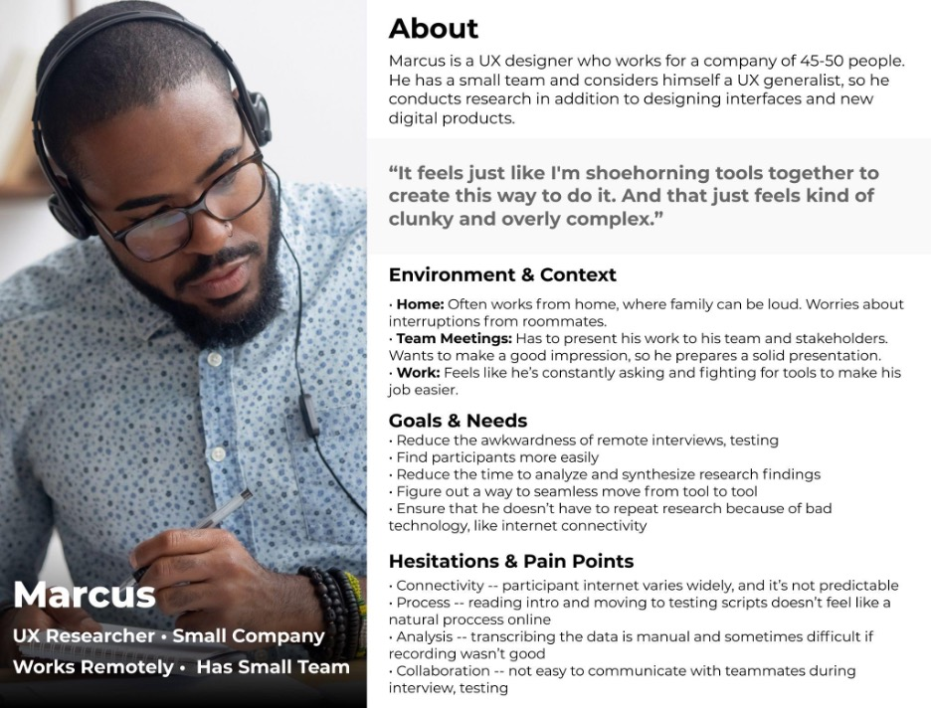
PERSONAS
Le personas sono personaggi fittizi che vengono creati per rappresentare diversi tipi di utenti che potrebbero usare una certa tecnologia.
Creare personas aiuta i designers a comprendere le necessità, i comportamenti, i valori e gli obiettivi dei possibili utenti, tracciando le diverse modalità di utilizzo di una tecnologia.
Le personas sono distillati dei reali utenti (attuali o futuri) della tecnologia progettata, quindi vengono create a partire da dati empirici e con l’accordo dei diversi stakeholders.

Slide 11
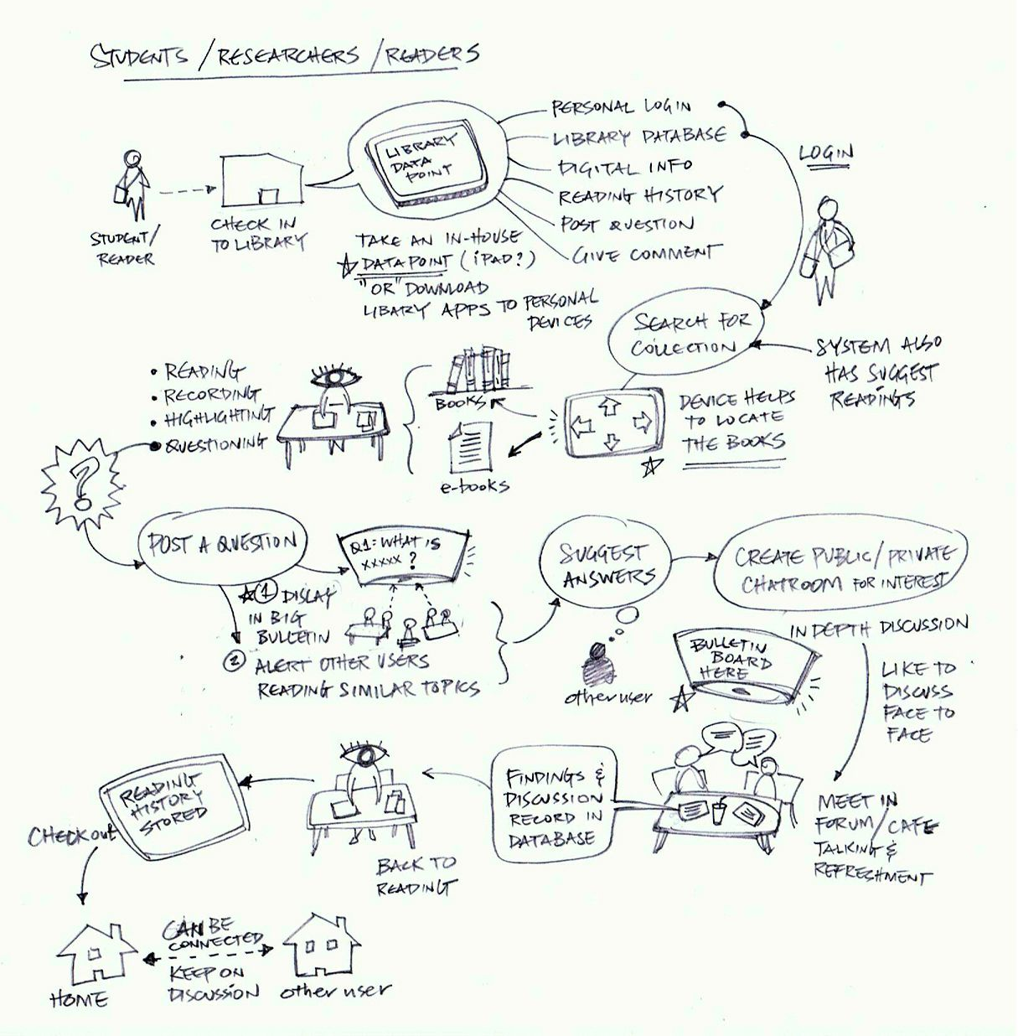
Scenarios
Gli scenarios sono storie che tracciano come si dovrebbe/potrebbe sviluppare l’interazione tra utente e nuova tecnologia.
Non devono essere prescrittivi, perciò è consigliabile tracciare più scenarios per tecnologia (es. uno per personas), pensando anche agli utilizzi imprevisti della tecnologia.

Slide 12
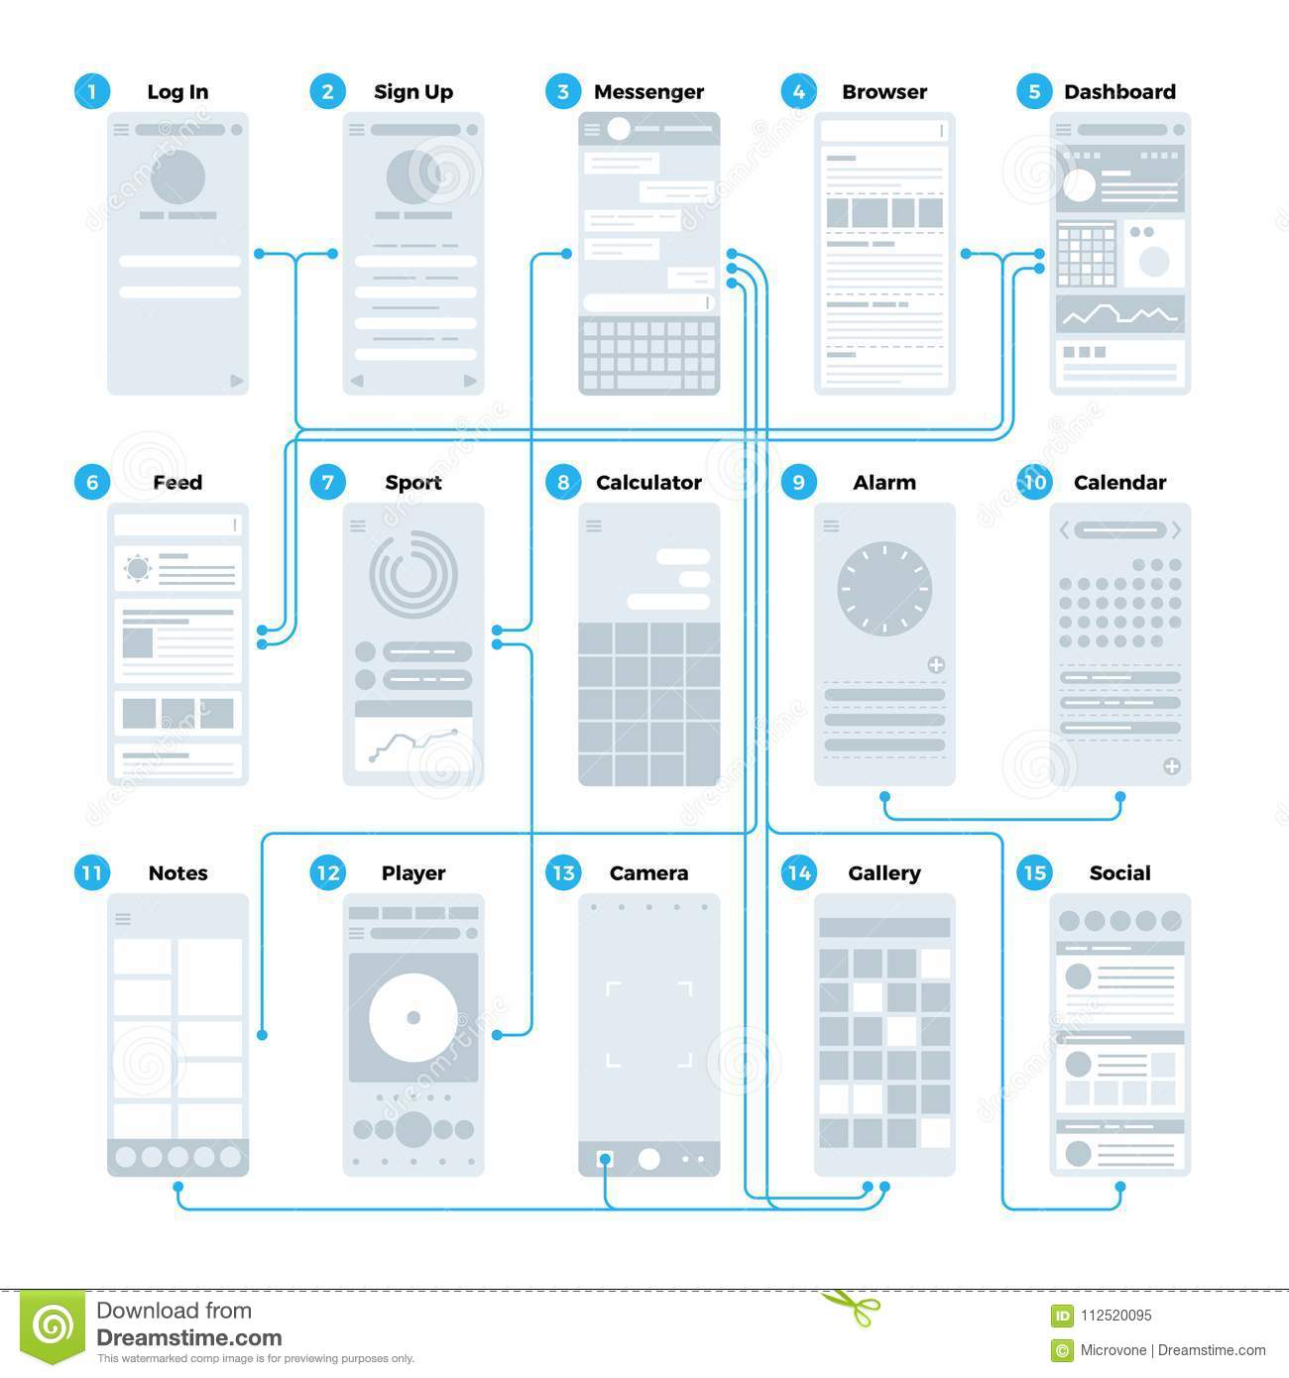
MOCK-UP
A partire dagli scenari e da una lista di requisiti tecnologici (tecnici e utente), vengono creati i cosiddetti mock-up, ossia una realizzazione illustrativa di come dovrebbe funzionare una certa tecnologia.
I mock-up sono concepiti per sostenere le interazioni immaginate negli scenari o, in alcuni casi, per evitare quelle indesiderate.

Slide 13
PROSSIMI STEP
16 Maggio Preparazione Focus Groups
22 Maggio Focus Groups
23 Maggio Analisi dati e costruzione personas
24 Maggio Analisi dati e costruzione personas/scenarios
29 Maggio Costruzione scenarios
30 Maggio Breve discussione dei lavori e chiusura del corso

